Slide 1
语义化标签
彭浪

Slide 2

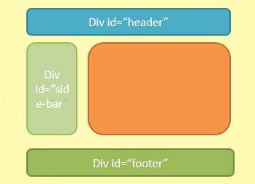
  http://www.w3school.com.cn/

Slide 3
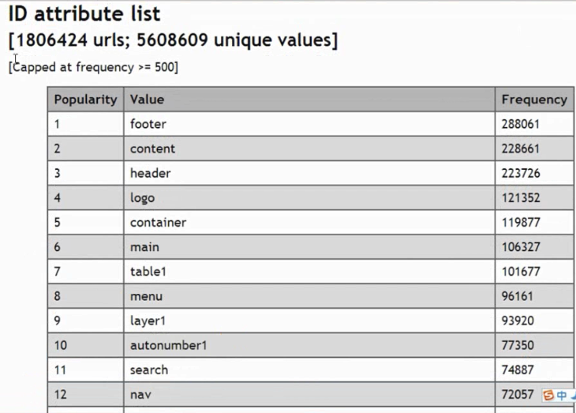

Slide 4

  <header></header> 页眉
    主要用于页面的头部的信息介绍，也可用于板块头部
  <hgroup></hgroup> 页面上的一个标题组合
    一个标题和一个子标题，或者标语的组合
    <hgroup>
    <h1>我们的课堂</h1>
    <h2>带您进入富有人情味的IT培训</h2>
    </hgroup>

Slide 5

  <nav></nav> 导航 （包含链接的的一个列表）
    <nav><a href=“#”>链接</a><a href=“#”>链接</a></nav>
    <nav>
      <p><a href=“#”>课堂</a></p>
      <p><a href=“#”>课堂</a></p>
    </nav>
    <nav>
      <h2>课程</h2>
      <ul>
      <li><a href=“#”>javascript</a></li>
      <li><a href=“#”>html+css</a></li>
      </ul>
    </nav>

Slide 6
  <footer></footer>页脚 页面的底部 或者 版块底部
  <section> <section> 页面上的版块
    用于划分页面上的不同区域,或者划分文章里不同的节
  <article></ article > 用来在页面中表示一套结构完整且独立的内容部分
    可以用来呈现论坛的一个帖子，杂志或报纸中的一篇文章，一篇博客，用户提交的评论内容，可互动的页面模块挂件等。

Slide 7

  <aside></ aside> 元素标签可以包含与当前页面或主要内容相关的引用、侧边栏、广告、nav元素组，以及其他类似的有别与主要内容的部分
    aside 的内容应该与 article 的内容相关。
    被包含在<article>中作为主要内容的附属信息部分，其中的内容 以是与当前文章有关的引用、词汇列表等
    在<article>之外使用，作为页面或站点全局的附属信息部分；最典型的形式是侧边栏(sidebar)，其中的内容可以是友情链接、附属导航或广告单元等

Slide 8
  <time></time>用来表现时间或日期
    <p> 我们在每天早上 <time>9:00</time> 开始营业。 </p>参数
    <p> 我在 <time datetime="2008-02-14">情人节</time> 有个约会。 </p>

Slide 9
  <address></address> 定义文章 或页面作者的详细联系信息
  <mark></mark> 需要标记的词或句子
  <keygen>给表单添加一个公钥
    <form action="http://www.baidu.com" method="get">
    用户: <input type="text" name="usr_name" />
    公钥: <keygen name="security" />
    <input type="submit" />
    </form>

Slide 10
    音频文件或视频文件：主流视频容器支持的格式为：.avi、.flv、.mp4、.mkv、.ogg、.webm。
    以往的视频播放，需要借助 Flash 插件才可以实现。但 Flash 插件的不稳定性经常让
    浏览器导致崩溃，因此很多浏览器或系统厂商开始抛弃它。而取代它的正是 HTML5 的 video
    元素。

Slide 11
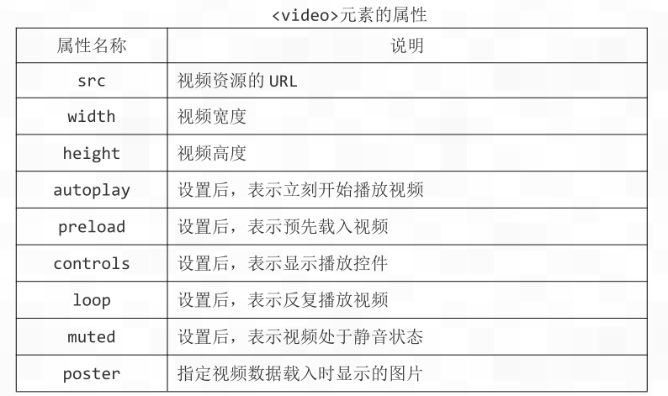

Slide 12
    1. 嵌入一个 WebM 视频
    <video src="test.webm" width="800" height="600"></video>
    解释：<video>插入一个视频，主流的视频为.webm，.mp4，.ogg 等。src 表示资源
    URL；width 表示宽度；height 表示高度。
    2. 附加一些属性
    <video src="test.webm" width="800" height="600" autoplay controls loop
    muted></video>
    解释：autoplay 表示自动开始播放；controls 表示显示播放控件；loop 表示循环播
    放；muted 表示静音。

Slide 13
    3. 预加载设置
    <video src="http://li.cc/test.webm" width="800" height="600" controls
    preload="none"></video>
    解释：preload 属性有三个值：none 表示播放器什么都不加载；metadata 表示播放
    之前只能加载元数据（宽高、第一帧画面等信息）；auto 表示请求浏览器尽快下载整个视
    频。

Slide 14
    4. 使用预览图
    <video src="http://li.cc/test.webm" width="800" height="600" controls
    poster="img.png"></video>
    解释：poster 属性表示在视频的第一帧，做一张预览图。

Slide 15
    5. 兼容多个浏览器
    <video width="800" height="600" controls poster="img.png">
    <source src="test.webm">
    <source src="test.mp4">
    <source src="test.ogg">
    <object>这里引入 flash 播放器实现 IE9 以下，但没必要了</object>
    </video>
    解释：通过<source>元素引入多种格式的视频，让更多的浏览器保持兼容。

Slide 16
    audio 音频元素：和 video 元素一样，audio 元素用于嵌入音频内容，而音频元素的属性和视频元素类
    似。音频的支持度和视频类似，使用<source>元素引入多种格式兼容即可。主流的音频格
    式有：.mp3，.m4a，.ogg，.wav。

Slide 17
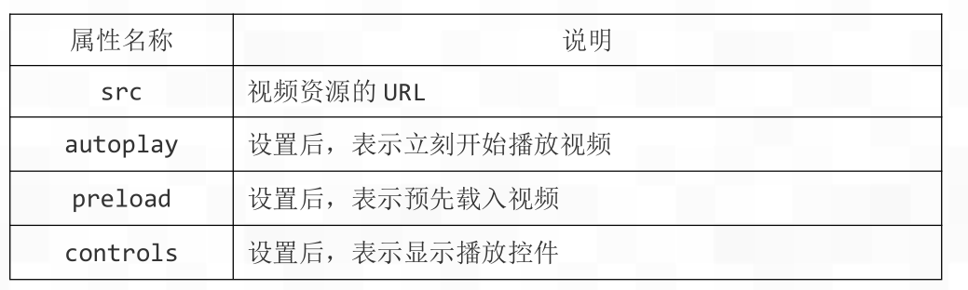

Slide 18
    1. 嵌入一个音频
    <audio src="test.mp3" controls autoplay></audio>
    解释：和嵌入视频一个道理。
    2. 兼容多个浏览器
    <audio controls>
    <source src="test.mp3">
    <source src="test.m4a">
    <source src="test.wav">
    </audio>
    PS：更多设计到 API 的 JavaScript 控制，将在以后的基于 JavaScript 基础后讲解。

